Slide 1
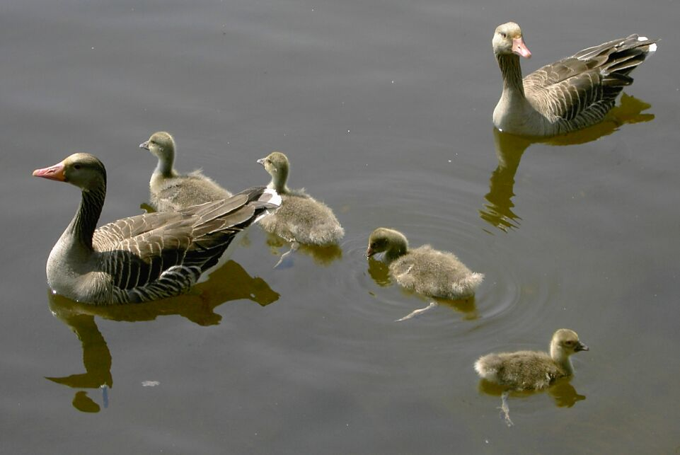
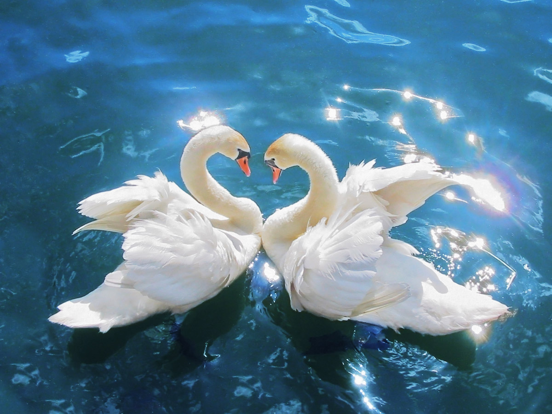
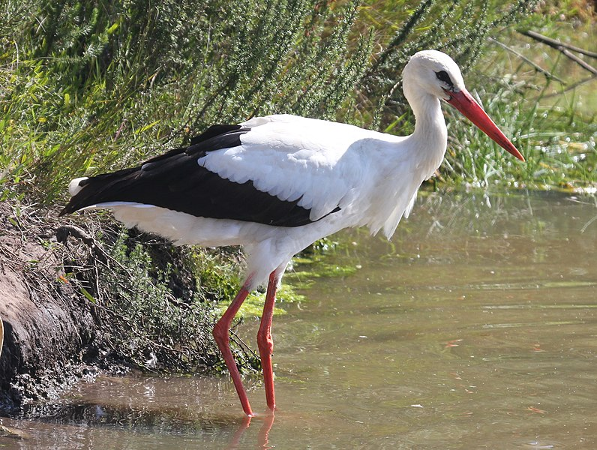
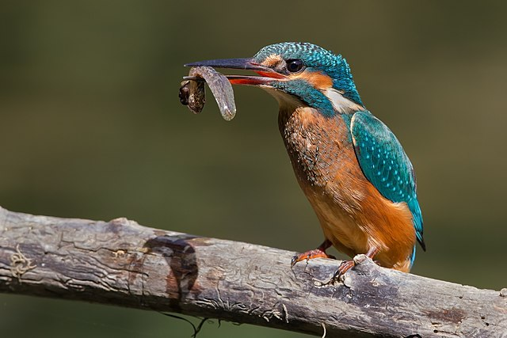
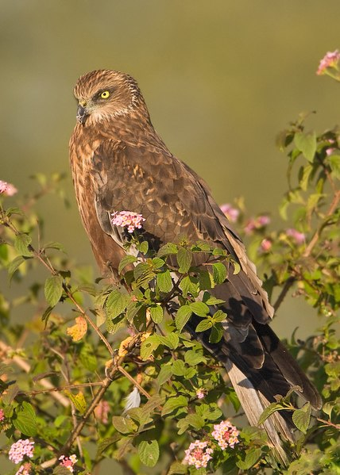
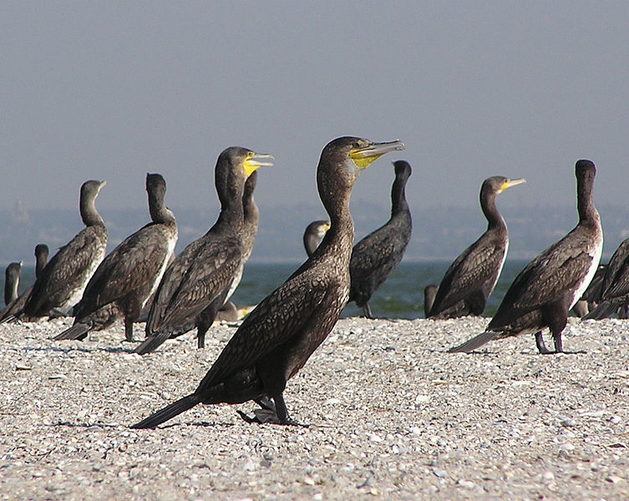
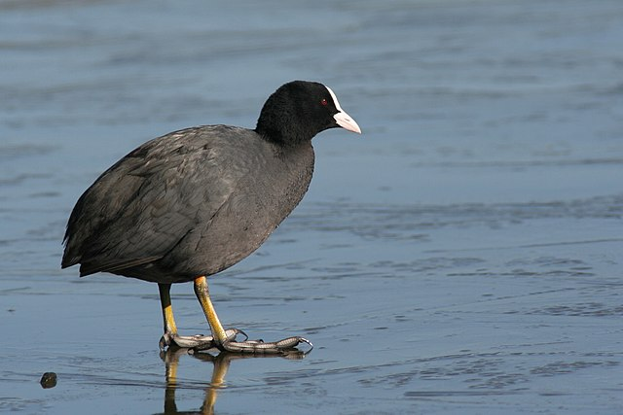
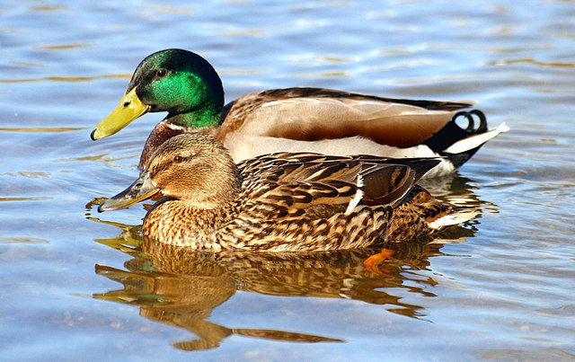
Vodné vtáky

Slide 2
Vtáky sú stavovce, ktorých telo je pokryté perím.
Väčšina z nich vie lietať.
Ich predné končatiny sú krídla.
Vodné vtáky sú prispôsobené na potápanie i plávanie vo vode plávacími blanami na nohách.
Majú mastné perie. Mastia si ho tukom z mazovej žľazy pri chvoste.

Slide 3
Kačica divá
Som samec – krásavec.
Je dobrým letcom, plavcom ale vie sa aj dobre potápať.
Samec a samica sa odlišuje sfarbením.
Živí sa rastlinnou aj živočíšnou stravou.
Mláďatá sú nekŕmivé - po vyliahnutí si samé hľadajú potravu.
Je čiastočne sťahovavá – časť kačíc ostáva, časť odlieta.
Som samica.

Slide 4
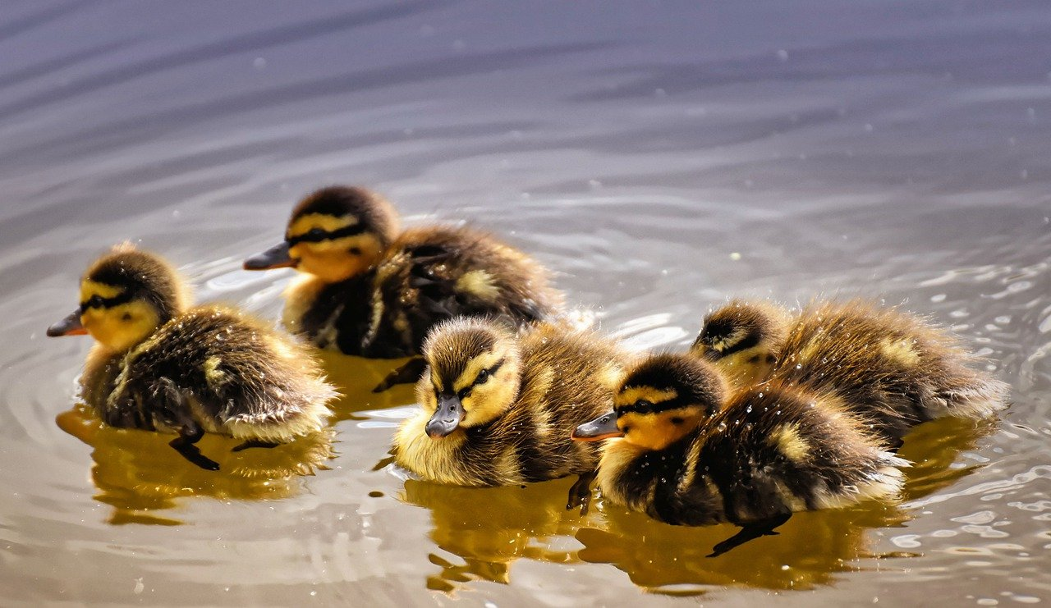
Sme samostatné.
Od narodenia si hľadáme potravu samé.

Slide 5
Hus divá
Aj my si od narodenia hľadáme samé potravu.
Živí sa prevažne rastlinnou stravou.
Je sťahovavá.

Slide 6
Labuť hrbozobá
Živí sa vodnými rastlinami.
Samce labute sú väčšie ako samice.
Je čiastočne sťahovavá.
Je zákonom chránená.

Slide 7
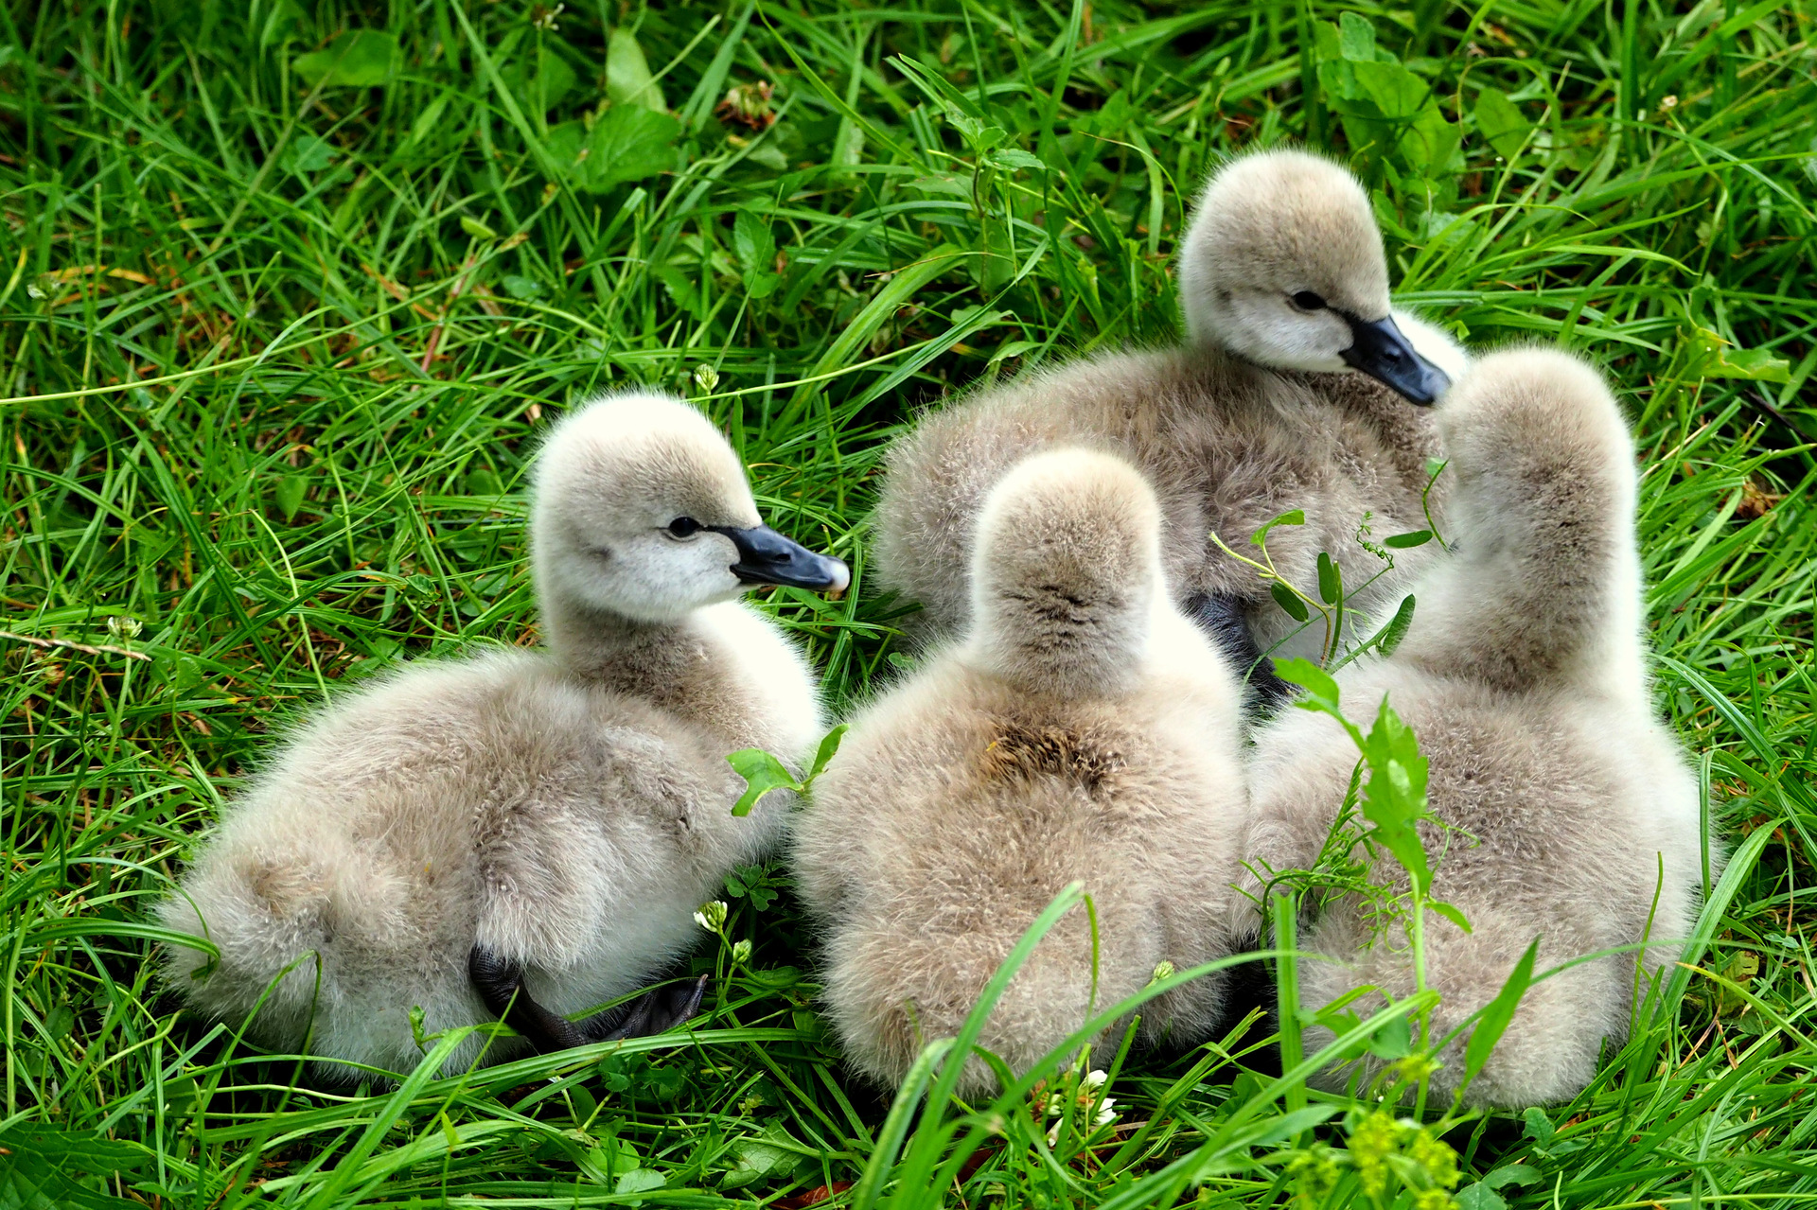
Ideme si s káčencami a húsatami hľadať niečo pod zub.

Slide 8
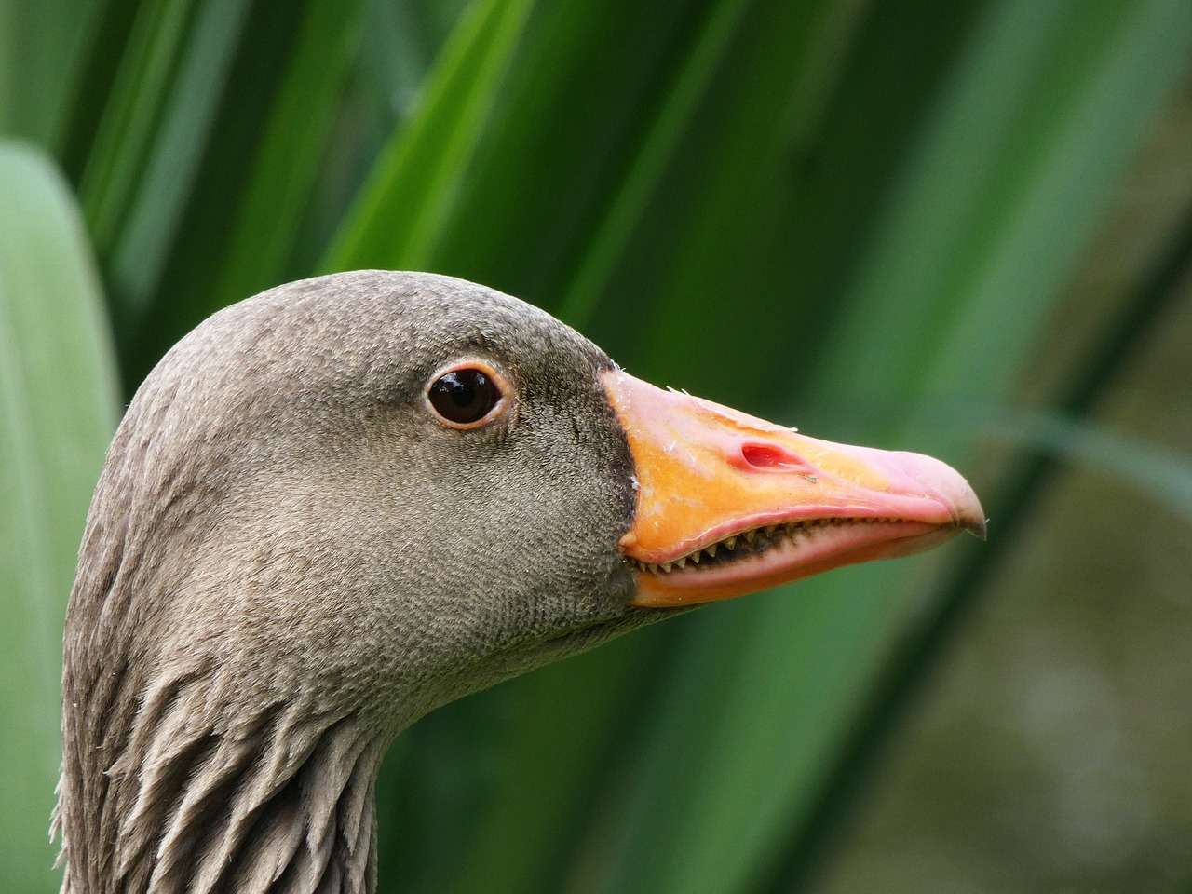
Spolu s labuťou a kačkou máme na okraji zobáka zúbky na preciedzanie vody a zachytávanie potravy.

Slide 9
Kaňa močiarna
Je dravý vták.
Dobre lieta.
Živí sa hmyzom, žabami, vodnými vtákmi a niekedy aj rybami.

Slide 10
Lyska čierna
Som celá čierna len na hlave mám bielu škvrnu.

Slide 11
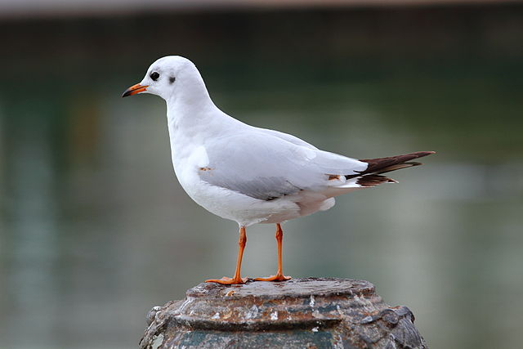
Čajka smejivá
Ja som opak lysky. Som biela sem tam s čiernou škvrnou.

Slide 12
Kormorán
Živí sa rybami.
Hniezdi v kolóniách na stromoch.

Slide 13
Bocian biely
Žije v plytkej vode.
Má dlhé nohy a zobák, ktorý mu pomáha pri hľadaní potravy.
Loví žaby a myši.
Je sťahovavý vták a zákonom chránený.

Slide 14
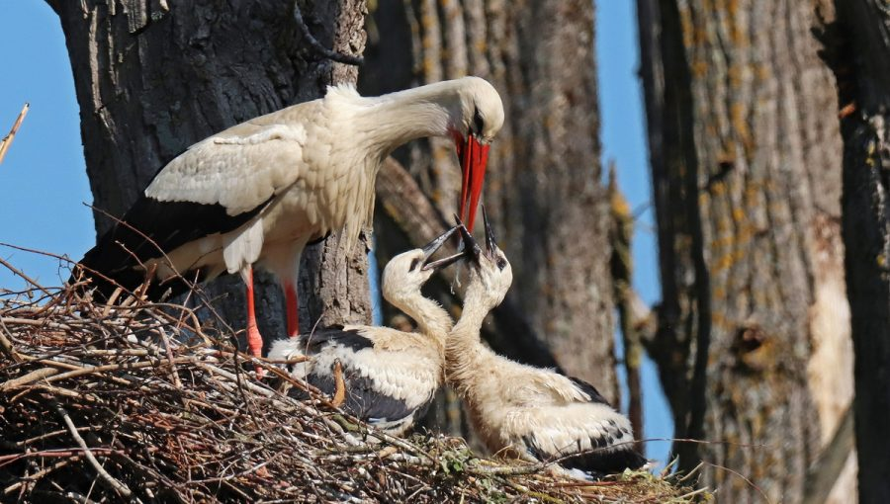
Ja svoje mláďatá kŕmim.

Slide 15
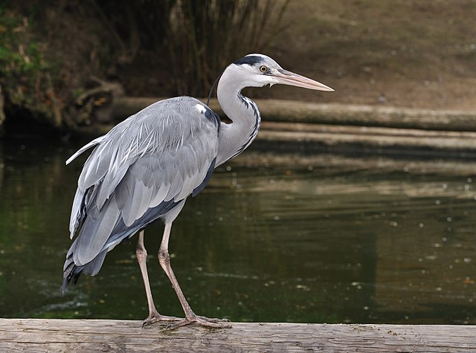
Volavka popolavá

Slide 16
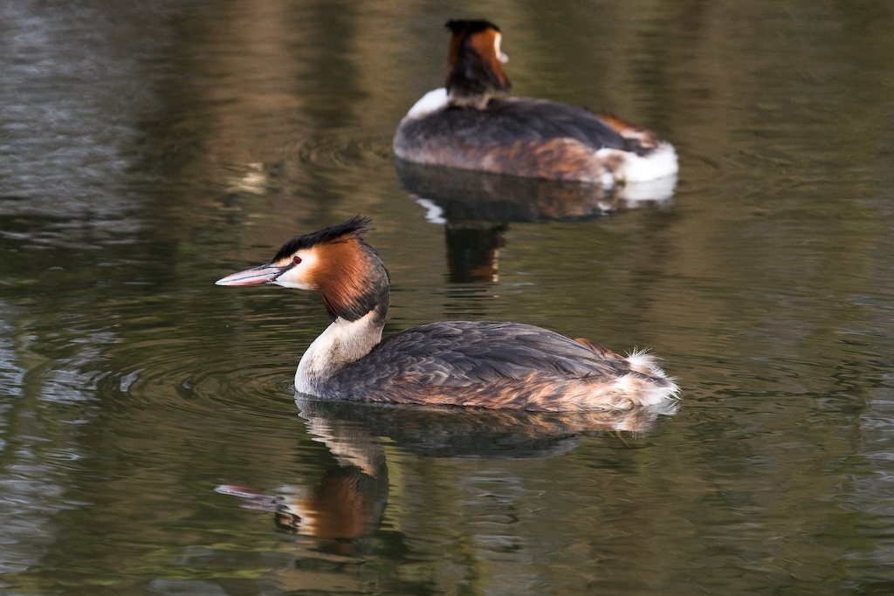
Potápka chochlatá
Prečo asi chochlatá?

Slide 17
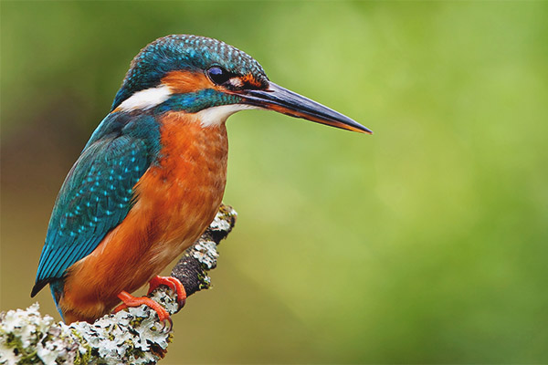
Aby bolo pri vode veselo žijú tu aj vodné spevavé vtáky.

Slide 18
Rybárik riečny

Slide 19
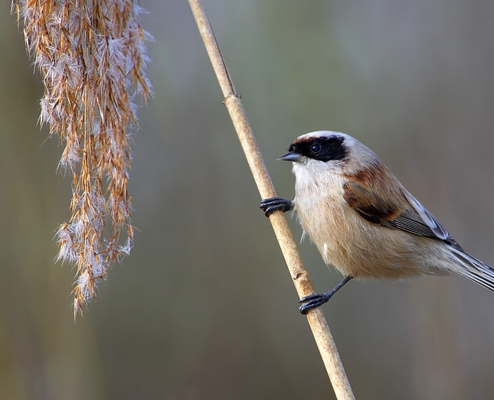
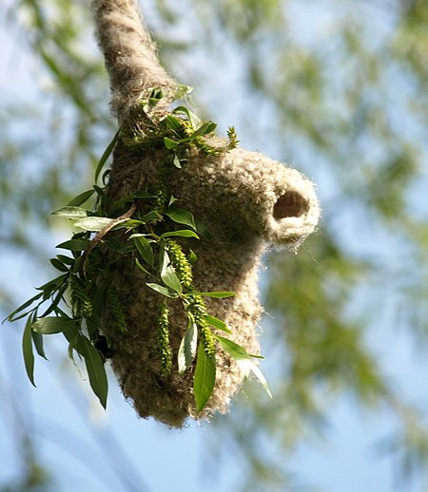
Kúdelníčka lužná
Moje hniezdo – vlastná výroba.

Slide 20
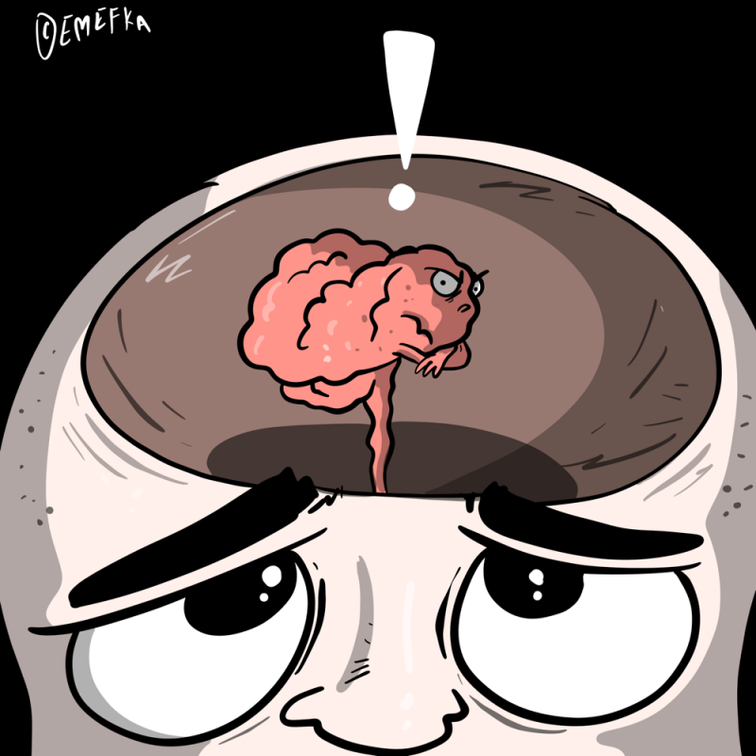
Ak.
Ak si si materiál preštudoval, tak si zapíš kľúčové slová do zošita.

Slide 21

Poď si všetko hravo zopakovať v testovacej časti na vytvorenej webovej stránke.

Slide 22
Použitý obrazový materiál
https://flog.pravda.sk/data/flog/tarcan-70/665603/P7070020YMD_orig.jpg
https://e-ucebnice.sk/stare/e-ucebnice/biologia5naWelp/vtky_ijce_pri_vode.html
https://cdn.pixabay.com/photo/2019/08/18/18/37/mallard-4414758_1280.jpg
https://vedanadosah.cvtisr.sk/wp-content/uploads/2022/05/bocian-hniezdo_iStock-125439794-900x510.jpg

